Slide 1

ENTRADAS DIGITAIS DO ARDUINO
SERGIO ANDRES CASTAÑO GIRALDO

Slide 2
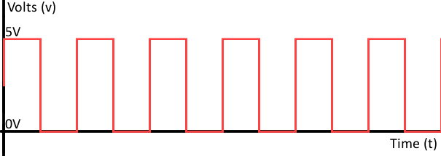
O QUE É UMA ENTRADA DIGITAL?
Nos circuitos eletrônicos digitais, uma entrada digital é um pino do microcontrolador que pode tomar unicamente dois estados (binário).
Estado Alto – Verdadeiro – 5v – 3.3v – 1 Lógico
Estado Baixo – Falso – 0v – 0 Lógico

Slide 3
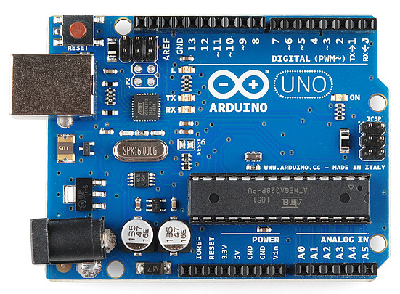
ENTRADAS DIGITAIS DO ARDUINO
Pino 0 – 13: Pinos digitais que podem ser usados como Saídas ou Entradas.

Slide 4
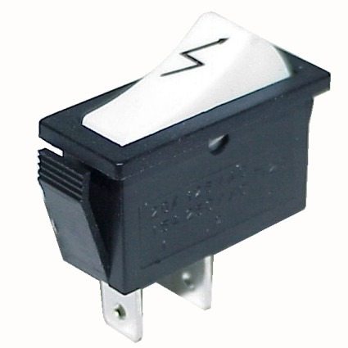
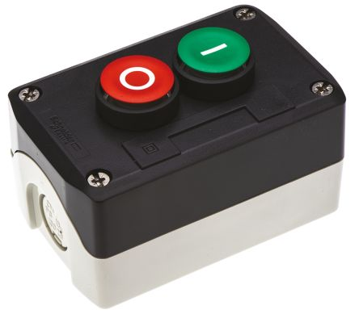
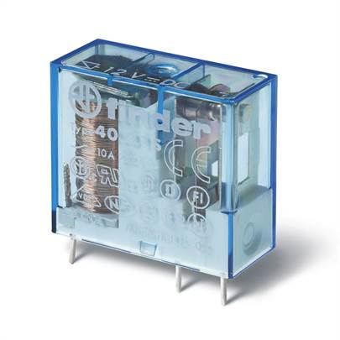
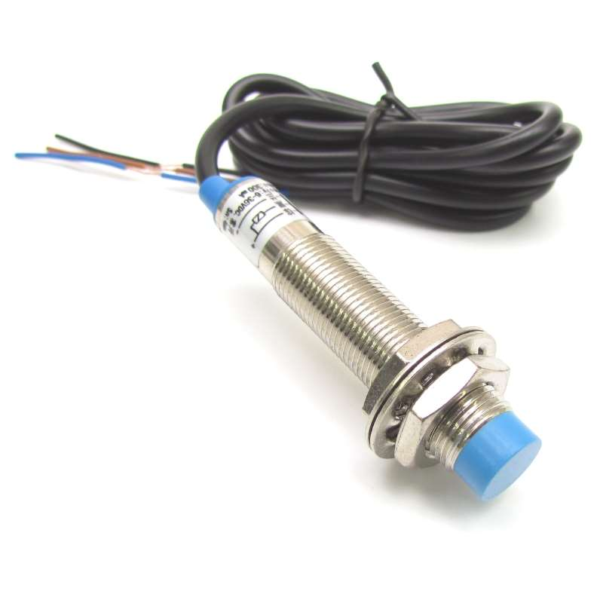
Para que serve uma Entrada Digital?
Serve para interatuar com o mundo físico real. Ler o que está acontecendo.

Slide 5
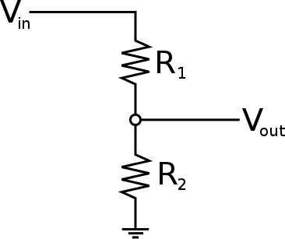
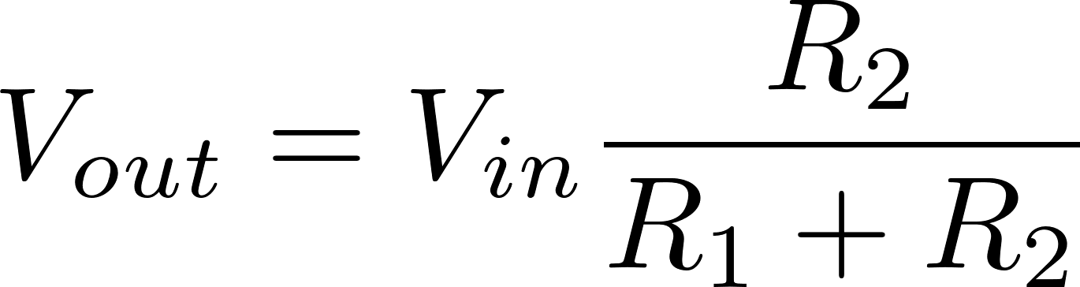
Tensão das Entradas Digitais
Só poderemos entrar com uma tensão de 5v ou de 3,3v para o Arduino nano.
Se se tem uma tensão maior do que 5vm pode se usar um divisor de tensão na entrada do Arduino:

Slide 6
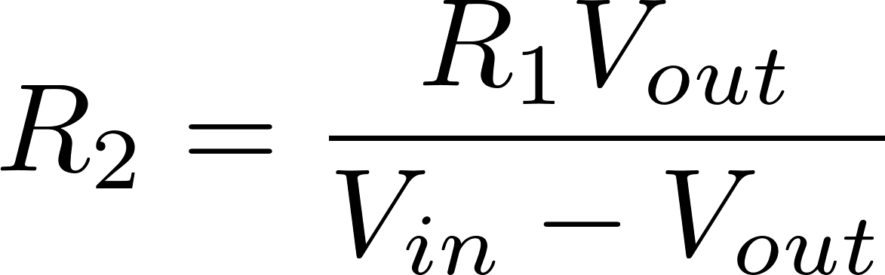
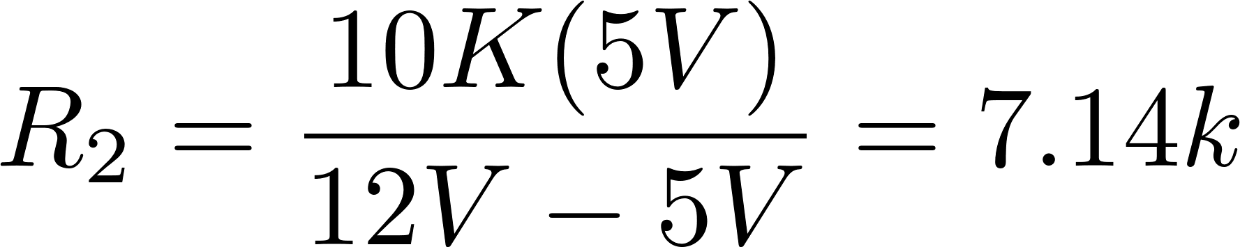
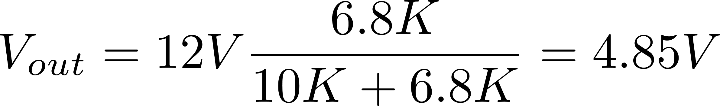
Tensão das Entradas Digitais
Só poderemos entrar com uma tensão de 5v ou de 3,3v para o Arduino nano.
12v
10k
6.8k

Slide 7

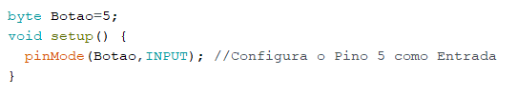
Declarar as Entradas Digitais em Arduino
Vamos declarar o PINO 5 como Entrada
pinMode(PINO Digital,INPUT);

Slide 8
Utilizar as Entradas Digitais em Arduino
Uma vez configurado a entrada digital podemos o estado da entrada
Variavel = digitalRead(Pino de Entrada);

Slide 9
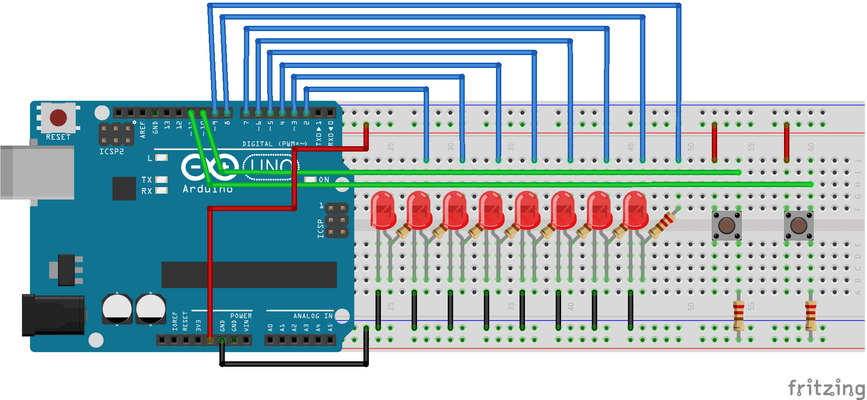
Sequencia de Luzes com Botões

Slide 10
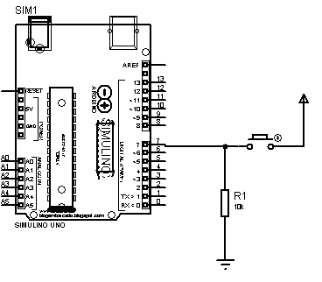
Botões ou switches no Arduino

